Slide 1
PPT Module « Encoder une phrase » au CP
Bernadette Kervyn (PESPE Aquitaine)
Groupe Lormont et pôle formation DSDEN33
(Sylvie Rebeschini (IEN), Nathalie Larroque (CPC), Véronique Rousseau (CPC) )

Slide 2
Plan
Temps 1
Ressources institutionnelles pour l’enseignement de l’écriture (D2-3)
Que désigne le terme Écriture et que sait-on des pratiques en CP ? (D4-5)
Points de vus du terrain à intégrer (D6)
Ce que la recherche nous dit sur l’efficacité de certaines pratiques (D7)
4 procédures essentielles pour apprendre à encoder (D8)
De nombreuses dimensions en interactions (D9-10-11)
Leviers majeurs pour rendre la complexité abordable (D12)
Situation choisie : Encoder une phrase (D14)
Temps 2
Situation de référence et variables : caractéristiques pédagogiques (D15-16)
Le processus d’écriture : de la gestion de l’expert à l’acte d’enseigner (D17-19)
Préparer avec les élèves pour rendre l’activité abordable (D20-27)
Accompagner pendant l’écriture du produit visé (D28-35)
Réviser l’écrit produit et remobiliser les savoirs et les savoir faire sur l’écrit (D36)
Synthèse (D37)
(prolongement possible) Temps 3 Différenciation et choix des phrases

Slide 3
Ressources institutionnelles pour l’enseignement de l’écriture : Programmes ajustés - 2018
Compétences travaillées – Français C2 - « Travail progressif, méthodique, explicite et continu sur le cycle »
Écrire
copier
écrire des textes en commençant à s’approprier une démarche
réviser et améliorer l’écrit qu’on a produit
Écrire des textes en commençant à s'approprier une démarche (lien avec la lecture, le langage oral et l'étude de la langue)
Compétences et connaissances associées
identifier les caractéristiques propres à différents genres ou formes de textes ;
mettre en œuvre une démarche d’écriture de textes : trouver et organiser des idées, élaborer des phrases qui s’enchaînent avec cohérence, écrire ces phrases (démarche progressive : d’abord guidée, puis autonome) ;
acquérir quelques connaissances sur la langue : mémoire orthographique des mots, règles d'accord, ponctuation, organisateurs du discours, etc ;
mobiliser des outils à disposition dans la classe liés à l'étude de la langue (affiches, cahiers, ouvrages, etc.).
Notes:
Partir du prescrit
Expliciter ce qui sera abordé en formation

Slide 4
Guide pour enseigner la lecture et l’écriture au CP (lien)
La production de phrases de façon autonome, déjà̀ initiée en maternelle, s’enrichit quand les élèves utilisent les nombreux outils référentiels construits collectivement qui permettent de soutenir leur mémoire orthographique des mots […]. Bien que l’élève gagne ainsi en autonomie dans l’écriture, il n’en reste pas moins que le professeur poursuit ses feedbacks immédiats en oralisant la phrase que l’élève vient d’écrire. Il sollicite ainsi la forme sonore de l’écrit et fournit l’écriture normée. L’élève revient sur ce qui a été rencontré et verbalise ses procédures […].
Ressources institutionnelles pour l’enseignement de l’écriture au C2 : enjeux et principes
Repères annuels de progression (lien)
Ecrire des textes en commençant à s’approprier une démarche
« Dans la continuité du travail de l’école maternelle sur les essais d’écriture, les élèves écrivent dès le début de l’année. Ils écrivent lors d’activités ritualisées : écrire un mot, un groupe de mots, une phrase du jour… »
Réviser et améliorer l’écrit qu’on a produit
« Progressivement les élèves prennent en charge certains moments de la démarche d’écriture » [ ] « Le guidage du professeur est fort. Le recours aux outils à disposition dans la classe fait l’objet d’un enseignement explicite »
Conférence de consensus du CNESCO 2018 (lien)
Il n’est pas nécessaire d’être lecteur pour commencer à écrire.
Notes:
Ressources institutionnelles à connaître : Guide pour l’enseignement de la lecture, Repères annuels Eduscol, Conférence Cnesco
En cohérence avec le terrain
(de la formation et de l’école)
Partir des pratiques existantes
Etre en accord avec les prescriptions officielles
Prendre en compte les contraintes et ce qui peut faire obstacle
Prendre en compte ce qui fait obstacle (croyance, doxa, difficulté matérielle, contraintes temporelles …)
Prendre en compte les contraintes, les schèmes professionnels, la tradition

Slide 5
Calligraphie
Un enseignement régulier de la cursive permet aux élèves d’écrire de façon lisible en fin de CP et de libérer de l’attention pour d’autres dimensions de l’écriture
Copie (copie avec modèle, copie différée, copie à trous…)
Tâches d’écriture les plus pratiquées au CP (47’/semaine en moyenne) et pourtant passer beaucoup de temps à copier (de la manière où la copie est majoritairement pratiquée) est contreproductif pour les élèves
Dictée (classique, préparée, négociée, autodictée…)
Faire beaucoup de dictées de mots, surtout en début d’année (maxi 39’ / semaine), est bénéfique pour les élèves
Dictée à l’adulte / à un pair
Activité très peu pratiquée (4’/semaine en moyenne) alors qu’elle permet d’enseigner des compétences diverses
Production à partir d’étiquettes pré-imprimées
Ecrire avec des unités pré-imprimées (tel que cette tâche est pratiquée) est contreproductif pour les élèves
Notes:
Différentes tâches d’encodage : focus sur Dictée et Production d’écrit

Slide 6
Production d’écrit (encodage de mots, ajout de mots dans un texte existant, fiche descriptive d’un animal, suite de récit, devinette, notes de performance en EPS, légende d’une image …)
Les classes où les élèves progressent le plus
produisent des phrases et des textes dès le début et tout au long de l’année;
étudient la langue notamment dans le cadre de séances de production d’écrit en encodant soi-même;
produisent en préparant et révisant l’écrit et en explicitant (comment on s’y prend et pourquoi on écrit ou on fait telle ou telle action) .
→Travailler l’encodage tout au long de l’année améliore les performances en encodage et en décodage.
Préparer, anticiper l’écrit (supprimer l’encadré)
Préparer l’écriture avec les élèves permet d’échelonner la difficulté, ce qui rend la complexité beaucoup plus abordable pour les élèves.
Relire, modifier, corriger, enrichir l’écrit
Préparer et revenir sur l’écrit (quelle que soit la tâche d’écriture) est particulièrement bénéfique pour les élèves faibles.
Importance de réfléchir sur les unités (lettre, syllabe, mot, phrase, texte)
Il est bénéfique pour les élèves d’écrire tout au long de l’année des mots et des unités supérieures au mot (phrase et texte)

Slide 7
Points de vue du terrain à intégrer
Difficultés pour les enseignants
Difficultés pour les élèves
On ne peut pas commencer à enseigner l’écriture à des élèves non lecteurs et non scripteurs en cursive.
On ne peut pas faire écrire des élèves de CP car il faudrait être derrière chaque élève.
Ecrire, c’est trop compliqué pour un élève de fin de C1 et de CP.
Ecrire, un domaine qui ne s’enseigne pas on écrit tout le temps en classe notamment en C3.
Pour écrire, les élèves doivent avoir de l’imagination.
Comment faire avec une classe de 28 ? Quels supports ?
Mais aussi ….
Quelles aides à l’écriture utiliser pour résoudre des difficultés d’encodage, de tracé et de langue écrite ? Quelle évaluation ?
Comment passer de l’oral à l’écrit et devenir un élève scripteur ?
Comment gérer la multiplicité des composantes de la tâche (graphique, orthographique, linguistique …) quand on est apprenti scripteur ?
Comment gérer les difficultés rencontrées pour encoder ?
Comment retenir ce que je veux/ ou dois écrire ?
Quelles ressources mobiliser ?
Est-ce que je suis obligé d’écrire en cursive au CP ?
Notes:
D’emblée nous avons intégré le terrain (question de métier) à notre groupe et les questions d’apprentissage.
Pendant l’échange, centrer les remarques sur l’encodage
La production de phrases reste problématique notamment avec des élèves en difficultés.
Nous nous sommes penchés sur 2 types de questionnements :
Le questionnement du point de vue des enseignants et puis de l’élève :
Pour l’enseignant, tout simplement ces préoccupations on les reçoit de cette manière quand on va sur le terrain :
Lire les questions …
Il y a aussi tout ce qui concerne l’évaluation Régulation pour faire progresser les élèves : quels gestes professionnels cela recoupe… quelles modalités dans une classe à 25 ? …
Les difficultés des élèves : pour ce scripteur novice… et surtout les strategies, comment les developer ? De preparer son écrit…

Slide 8
Ce que la recherche nous dit sur l’efficacité de certaines pratiques en écriture au CP (131 classes observées) :
En résumé…
En résumé, au fil du CP, …
Comparaison et évolution des temps d’encodage et de décodage
Qu’écrit-on au CP
(prévoir lien avec les diapositives placées dans la boîte à outils)
Notes:
Première proposition ou piste de réflexion pour gérer ces difficultés (lien boîte à outils)
5 diapos bleues : synthèse de Bernadette Kervyn sur les pratiques enseignantes en écriture, commentaire de ces diapos sur le site du CAS (conférence de B.Kervyn)

Slide 9
4 procédures essentielles pour apprendre à encoder
Découpage de la chaine orale
(« ciseaux » - voie indirecte)
Répertoire mental
de mots écrits
(voie directe)
Encoder
Outils de la classe
(frise alphabétique, listes de mots, cahiers, affiches, livres lus…)
Analogie
(« c’est comme dans … »)
2 tâches majeures : dictée et production d’écrit
Bernadette Kervyn – Université de Bordeaux
Notes:
Seconde piste : procédures à enseigner, objectif visé : outiller l’élève pour lui permettre de mobiliser des stratégies.
En lien avec les difficultés de métier et celles rencontrées par les élèves
De mots écrits (orth et sens entre autres avec les homophones et (en plus) est
4e outil concerne l’encodage comment peut s’y prendre un élève pour encoder
L’analogie permet d’observer, de construire des régularités
En formation :
rappeler combien il est important d’enseigner explicitement toutes ces procédures
souligner la complémentarité entre décodage et encodage pour apprendre le code
insister sur l’utilité de recourir à l’analogie
interroger la présence, la fonctionnalité et pertinence des outils pour écrire pour les élèves
se demander comment on passe d’outils de lecture à des outils d’écriture
mettre en avant la nécessité de lier sens et orthographe (surtout pour les homophones)

Slide 10
1. écrire, c’est mettre en œuvre de nombreuses dimensions en interaction
linguistique
graphomoteur
cognitiF
écrire
supports et outils
situations langagières
affectiF
LECTURE
Bernadette Kervyn – Université de Bordeaux
Notes:
Une représentation de la complexité que représente l’apprentissage de l’écriture pour les élèves pour mieux la prendre en charge
Le premier outil élaboré pour la formation dans le dialogue avec la recherche c’est celui-ci
qui a l’avantage de proposer une vision élargie /englobante de l’écriture
ce qu’il y a derrière comme théorie ou comme modèle (robuste du point de vue théorique)
D’abord les travaux qui envisage l’écriture sous l’angle de la gestion des contraintes
Plane, S., Olive, T. et Alamargot, D. (éd.) (2010). « Traitement des contraintes de la production d’écrit : aspects linguistiques et psycholinguistiques », Langage, n°177.
Plane, S. , Alamargot, D. (2006). Approche pluridisciplinaire de la production verbale écrite, Bilan 2003-2006 Projet scientifique 2007-2010., http://www.gdr-pve.fr/sites/www.gdr-pve.fr/IMG/pdf/GDR2657_bilan_projet.pdf
Crinon, J. et Marin, B. (2014). La production écrite, entre contraintes et expression - Cycle 3, Paris : Nathan.
Ce schéma permet aussi d’englober et de situer les divers travaux sur l’écriture
Permet aussi de situer les discours et les travaux qd on nous dit que les élèves ne savent plus écrire Côté linguistique /orthographique : net recul sur 30 ans
(En 1987, les élèves de CM2 faisaient en moyenne 11 fautes sur une ……dictée. En 2015 on en est à 18 erreurs)
Aussi ceux qui mettent en avant l’interaction lecture-écriture (littéracie)
Saada-Robert M. (2007). Produire des écrits pour apprendre à lire. In Écrire des textes, l’apprentissage et le plaisir. Actes Journées de l’Observatoire National de l’écriture.
Ceux qui soulignent l’importance de la mémoire de travail, le poids du geste graphomoteur, de l’encodage phonographique et orthographique, l’importance du sujet scripteur, du rapport à l’écriture, des situations et fonctions de l’écrit (littéracie)
Piolat, Fayol
Je ne vais pas chercher à tous les citer car les travaux sur l’écriture que ce soit en didactique et dans les disciplines contributoires sont très nombreux, (champ foisonnant)
Mettre en avant l’utilité de ce schéma
En quoi ce schéma est intéressant pour la formation ?
Apprendre à écrire c’est apprendre toutes ces dimensions
Apprendre à écrire, à gérer +- simultanément un nombre important de ces contraintes est long et difficile
Enseigner l’écriture est long et complexe
Outil qui permet d’analyser et de situer les pratiques et les discours
d’abord enseigner les dimensions techniques puis les usages de l’écriture
>< freinet (pr moi un des pères de la did de l’écriture : La technique découle de la nécessité de l’écrit et s’ancre dans cette nécessité.
Schéma qui gagne aussi à ê tre utilisé pr répondre aux propos du type : Les élèves n’écrivent plus / ne savent plus écrire.
Peu d’études sur les compétences en écriture
(beaucoup moins que sur la lecture/fluence ou la compréhension, ce qui est notamment rappelé ds la conférence de consensus sur l’écriture
Côté linguistique /orthographique : net recul sur 30 ans
(En 1987, les élèves de CM2 faisaient en moyenne 11 fautes sur une ……dictée. En 2015 on en est à 18 erreurs)
Côté fonction de l’écriture :
Résultats Pirls (CM1): Les élèves français se caractérisent par leur taux important de non réponse dès qu'il faut rédiger (paragraphe explicatif, argumentatif)
DEPP : 40% des collégiens français ne rédigent pas ou très peu, avec un fort écart entre filles et garçon

Slide 11
Quelques exemples pour chaque dimension
linguistique
Encodage phonographique et orthographique, découpage en mots, en phrases en paragraphes, construction syntaxique, choix lexicaux, ponctuation, concordance des temps…
Poids très important du geste d’écriture au début de l’apprentissage
Rôle de la position du scripteur et de ses outils, de la tenue de l’outil, de la pression
graphomoteur
supports et outils
Influence de l’écran, du clavier, de la taille et de l’orientation du support, du lignage, de l’outil scripteur (« Les outils nous scripturalisent »)
Importance des outils –aides (répertoires, frise alphabétique…)
affectiF
goût pour l’écriture
Implication dans l’écriture du sujet scripteur
rapport à l’écriture
Notes:
Le premier outil élaboré pour la formation dans le dialogue avec la recherche c’est celui-ci
Qui a l’avantage de proposer une vision élargie /englobante de l’écriture
ce qu’il y a derrière comme théorie ou comme modèle (robuste du point de vue théorique)
D’abord les travaux qui envisage l’écriture sous l’angle de la gestion des contraintes
Plane, S., Olive, T. et Alamargot, D. (éd.) (2010). « Traitement des contraintes de la production d’écrit : aspects linguistiques et psycholinguistiques », Langage, n°177.
Plane, S. , Alamargot, D. (2006). Approche pluridisciplinaire de la production verbale écrite, Bilan 2003-2006 Projet scientifique 2007-2010., http://www.gdr-pve.fr/sites/www.gdr-pve.fr/IMG/pdf/GDR2657_bilan_projet.pdf
Crinon, J. et Marin, B. (2014). La production écrite, entre contraintes et expression - Cycle 3, Paris : Nathan.
Ce schéma permet aussi d’englober et de situer les divers travaux sur l’écriture
Permet aussi de situer les discours et les travux qd on nous dit que les élèves ne savent plsu écrire Côté linguistique /orthographique : net recul sur 30 ans
(En 1987, les élèves de CM2 faisaient en moyenne 11 fautes sur une ……dictée. En 2015 on en est à 18 erreurs)
Aussi ceux qui mettent en avant l’interaction lecture-écriture (littéracie)
Saada-Robert M. (2007). Produire des écrits pour apprendre à lire. In Écrire des textes, l’apprentissage et le plaisir. Actes Journées de l’Observatoire National de l’écriture.
Ceux qui soulignent l’importance de la mémoire de travail, le poids du geste graphomoteur, de l’encodage phonographique et orthographique, l’importance du sujet scripteur, du rapport à l’écriture, des situations et fonctions de l’écrit (littéracie)
Piolat, Fayol
Je ne vais pas chercher à tous les citer car les travaux sur l’écriture que ce soit en didactique et dans les disciplines contributoires sont très nombreux, (champ foisonnant)
Mettre en avant l’utilité de ce schéma
En quoi ce schéma est intéressant pour la formation ?
Apprendre à écrire c’est apprendre toutes ces dimensions
Apprendre à écrire, à gérer +- simultanément un nombre important de ces contraintes est long et difficile
Enseigner l’écriture est long et complexe
Outil qui permet d’analyser et de situer les pratiques et les discours
d’abord enseigner les dimensions techniques puis les usages de l’écriture
>< freinet (pr moi un des pères de la did de l’écriture : La technique découle de la nécessité de l’écrit et s’ancre dans cette nécessité.
Schéma qui gagne aussi à ê tre utilisé pr répondre aux propos du type : Les élèves n’écrivent plus / ne savent plus écrire.
Peu d’études sur les compétences en écriture
(beaucoup moins que sur la lecture/fluence ou la compréhension, ce qui est notamment rappelé ds la conférence de consensus sur l’écriture
Côté linguistique /orthographique : net recul sur 30 ans
(En 1987, les élèves de CM2 faisaient en moyenne 11 fautes sur une ……dictée. En 2015 on en est à 18 erreurs)
Côté fonction de l’écriture :
Résultats Pirls (CM1): Les élèves français se caractérisent par leur taux important de non réponse dès qu'il faut rédiger (paragraphe explicatif, argumentatif)
DEPP : 40% des collégiens français ne rédigent pas ou très peu, avec un fort écart entre filles et garçon

Slide 12
Quelques exemples pour chaque dimension
LECTURE
Écrire demande de se lire, de se relire, d’être lu
Interaction forte entre écriture et lecture (« les 2 faces d’1 même pièce »)
Acte langagier
Fonctions diverses attribuées à l’écriture et qui l’orientent
Destinataire(s) très souvent absent(s)
Interactions orales accompagnant l’écriture
situations langagières
cognitiF
Mémoire fortement mise à contribution
Choix stratégiques à opérer
Attention à des contraintes multiples
Notes:
Le premier outil élaboré pour la formation dans le dialogue avec la recherche c’est celui-ci
Qui a l’avantage de proposer une vision élargie /englobante de l’écriture
ce qu’il y a derrière comme théorie ou comme modèle (robuste du point de vue théorique)
D’abord les travaux qui envisage l’écriture sous l’angle de la gestion des contraintes
Plane, S., Olive, T. et Alamargot, D. (éd.) (2010). « Traitement des contraintes de la production d’écrit : aspects linguistiques et psycholinguistiques », Langage, n°177.
Plane, S. , Alamargot, D. (2006). Approche pluridisciplinaire de la production verbale écrite, Bilan 2003-2006 Projet scientifique 2007-2010., http://www.gdr-pve.fr/sites/www.gdr-pve.fr/IMG/pdf/GDR2657_bilan_projet.pdf
Crinon, J. et Marin, B. (2014). La production écrite, entre contraintes et expression - Cycle 3, Paris : Nathan.
Ce schéma permet aussi d’englober et de situer les divers travaux sur l’écriture
Permet aussi de situer les discours et les travux qd on nous dit que les élèves ne savent plsu écrire Côté linguistique /orthographique : net recul sur 30 ans
(En 1987, les élèves de CM2 faisaient en moyenne 11 fautes sur une ……dictée. En 2015 on en est à 18 erreurs)
Aussi ceux qui mettent en avant l’interaction lecture-écriture (littéracie)
Saada-Robert M. (2007). Produire des écrits pour apprendre à lire. In Écrire des textes, l’apprentissage et le plaisir. Actes Journées de l’Observatoire National de l’écriture.
Ceux qui soulignent l’importance de la mémoire de travail, le poids du geste graphomoteur, de l’encodage phonographique et orthographique, l’importance du sujet scripteur, du rapport à l’écriture, des situations et fonctions de l’écrit (littéracie)
Piolat, Fayol
Je ne vais pas chercher à tous les citer car les travaux sur l’écriture que ce soit en didactique et dans les disciplines contributoires sont très nombreux, (champ foisonnant)
Mettre en avant l’utilité de ce schéma
En quoi ce schéma est intéressant pour la formation ?
Apprendre à écrire c’est apprendre toutes ces dimensions
Apprendre à écrire, à gérer +- simultanément un nombre important de ces contraintes est long et difficile
Enseigner l’écriture est long et complexe
Outil qui permet d’analyser et de situer les pratiques et les discours
d’abord enseigner les dimensions techniques puis les usages de l’écriture
>< freinet (pr moi un des pères de la did de l’écriture : La technique découle de la nécessité de l’écrit et s’ancre dans cette nécessité.
Schéma qui gagne aussi à ê tre utilisé pr répondre aux propos du type : Les élèves n’écrivent plus / ne savent plus écrire.
Peu d’études sur les compétences en écriture
(beaucoup moins que sur la lecture/fluence ou la compréhension, ce qui est notamment rappelé ds la conférence de consensus sur l’écriture
Côté linguistique /orthographique : net recul sur 30 ans
(En 1987, les élèves de CM2 faisaient en moyenne 11 fautes sur une ……dictée. En 2015 on en est à 18 erreurs)
Côté fonction de l’écriture :
Résultats Pirls (CM1): Les élèves français se caractérisent par leur taux important de non réponse dès qu'il faut rédiger (paragraphe explicatif, argumentatif)
DEPP : 40% des collégiens français ne rédigent pas ou très peu, avec un fort écart entre filles et garçon

Slide 13
Leviers majeurs pour rendre la complexité abordable
Choix des situations d’écriture (par exemple encodage de mots et de phrases, dictée à l’adulte)
Choix d’objectifs prioritaires
Préparation de l’écriture avec les élèves (levier développé dans la suite du module)
Appui sur les compétences à l’oral et sur la progression en lecture
Prise en compte de la matérialité de l’écriture : ardoise, feuille blanche, cahier seyes, crayon à papier, case ou trait symbolisant les mots, codage des syllabes, des lettres muettes
Construction d’outils ressources et enseignement de leur utilisation : frises alphabétiques, boite à mots, répertoires, affichages et illustrations des correspondances graphophonétiques, affichage des mots outils, de productions antérieures
Accompagnement différencié pendant l’écriture (validation, explicitation d’une procédure, feedback, prise en charge partielle)
Retours sur les écrits produits (lecture par un pair ou par l’enseignant, correction collective au tableau, explicitation de la norme, rappel des critères et procédures de réussite)
Fréquence et ritualisation des situations mises en œuvre
Notes:
Troisième piste : des leviers à mobiliser

Slide 14
Levier1 Choix des situations d’écriture (par exemple encodage de mots et de phrases, dictée à l’adulte)
SITUATION CHOISIE
ENCODER UNE PHRASE : une activité d’encodage moins présente dans les manuels, des mises en œuvre différentes adaptées aux capacités des élèves et aux objectifs de l’enseignant
Caractéristiques :
Unité
ajustable
abordable
non simpliste
variable/évolutive
importante de l’écrit
qui offre des occasions d’apprendre différentes dimensions de l’écrit
Montrer que l’encodage /production de phrases est abordable et « utile » dès le début du CP et au-delà
Notes:
Lien avec la diapo précédente : une illustration du 1er levier de la liste
Notre objectif ou notre ambition
Choix de situations abordables et rentables plutôt que recherche de pratiques « innovantes »
N’exclut pas le travail autour de l’encodage de syllabe, mot et texte

Slide 15
Situation de référence et variables : « Encoder une phrase »
Produit visé | Phrase connue des élèves | Phrase donnée par l’enseignant | Phrase élaborée collectivement à partir d’un évènement vécu (ou support collectif)
Phrase inventée par l’élève à partir d’une structure commune pré-existante | Phrase inventée par l’élève
1) Echange en collectif
Quelles situations sont possibles quand on veut travailler l’encodage de phrases ?
Comment caractériser ces situations d’encodage ?
2) Travail de groupe autour de deux entrées
Lister les occasions d’apprendre
Réfléchir aux conditions de mise en œuvre pour rendre la tâche abordable pour les élèves
Notes:
La situation de référence et les variables : échange pour dégager intérêts, enjeux pour l’élève et l’enseignant, apprentissages et conditions de mise en oeuvre :
Nous avons fait le choix de porter notre attention sur un type de tâche lié la production de phrases, pour rappel il s’agit de la tache codée E7 Produire en encodant soi-même Recherche lire Ecrire.
Quand nous avons démarré nos observations dans les classes en début de CP, nous avons essentiellement focalisé sur cette production de phrases parce que 2 classes pratiquaient cette activité. Nous avons choisi d’en faire une situation de référence car on la voyait assez fréquemment , mais pas forcément tout au long de l’année.
Donc le premier outil que l’on vous propose est cet outil qui va permettre de déployer cette situation et de montrer les variables par rapport à cette situation. Il nous a semblé important de la situer parmi un ensemble de tâches qui sont autant d’occasions données aux élèves d’apprendre à écrire. 1 situation et un ensemble de variables.
On s’aperçoit que selon l’origine la phrase , si elle a été produite par les élèves, par la classe de manière collective, par l’enseignant… et bien ça permet de travailler des compétences différentes et de viser des objectifs différents.
Rapidement,(développer le contenu du tableau) la phrase connue des élèves parce qu’il y a eu mémorisation auparavant (comptine, un titre…) , on passe de l’oral à l’écrit…travailler les caractéristiques de l’écrit et notamment la notion de mots difficile au cp… la restitution
de quelque chose qui a été mémorisé et stabilisé, on s’appuie sur un énoncé stable, cela peut permettre de développer une compétence langagière importante en écriture qui est l’autolangage…(que les bons élèves savent utiliser sans qu’on leur enseigne)
La phrase donnée par l’enseignant , et là on pourrait se dire finalement, est-ce que c’est vraiment de la production d’écrit ? Oui et lorsque l’on interroge l’enseignant, on s’aperçoit qu’elle a des mobiles très précis et elle nous explicite que cette activité où finalement c’est elle qui a décidé des mots, de la longueur de la phrase…en prenant une proportion de mots déjà connus, de mots que les élèves n’ont jamais encodé, et bien elle dit je vais permettre à mes élèves de mobiliser différentes stratégies d’encodage en fonction du statut des mots : mots photos, mots ciseaux…, on va mobiliser les connaissances sur la langue mais surtout, un point que l’on n’avait pas mesuré au départ, pour elle, ça nourrit les activités d’écriture et de lecture. C’est à dire que par ce travail, les élèves vont emmagasiner des tournures, vont développer des stratégies d’encodage et qui vont plus tard nourrir les activités plus complexes et leur permettre d’alléger et d’être sur des tâches plus complexes.
Plus rapidement, la phrase élaborée collectivement, où on sera sur un objectif orienté vers les fonctions de l’écrit (compte-rendu…)
Pour la phrase inventée par l’élève, que l’on a également vu en début de CP, c’est beaucoup plus compliqué pour l’enseignant car on touche le rapport à l’écrit.
Pour finir, c’est un outil qui peut permettre d’envisager une progression, en prenant en compte l’origine de la phrase, les conditions de sa production et l’implication de l’élève au niveau de ses compétences. Qui montre ce que peut être les situations d’écriture au CP et les apports de ces situations entre elles. Certaines situations sont conçues pour construire des compétences nécessaires à la construction de l’élève apprenti scripteur et pour toutes l’idée, de construire un rapport positif à l’écriture, à la langue écrite.
Après de notre travail d’observation et de collecte dans les 3 classes de CP, nous avons centré notre observation sur la situation 2 PHRASE DONNEE PAR L’ENSEIGNANT.

Slide 16
Notes:
Tableau détaillé à commenter
Ne se lit pas comme des situations à programmer les unes après les autres.
Les situations d’encodage recouvrent : la dictée ….

Slide 17
Aménagement de la tâche d’écriture
De la gestion de l’expert
Préparation
anticipation
À l’acte d’enseignement
Ecriture du
produit visé
Retour révision
Bernadette Kervyn et les circonscription de Lormont et de Tyrosse Côte Sud – Production de ressources en collaboration Centre Alain Savary

Slide 18
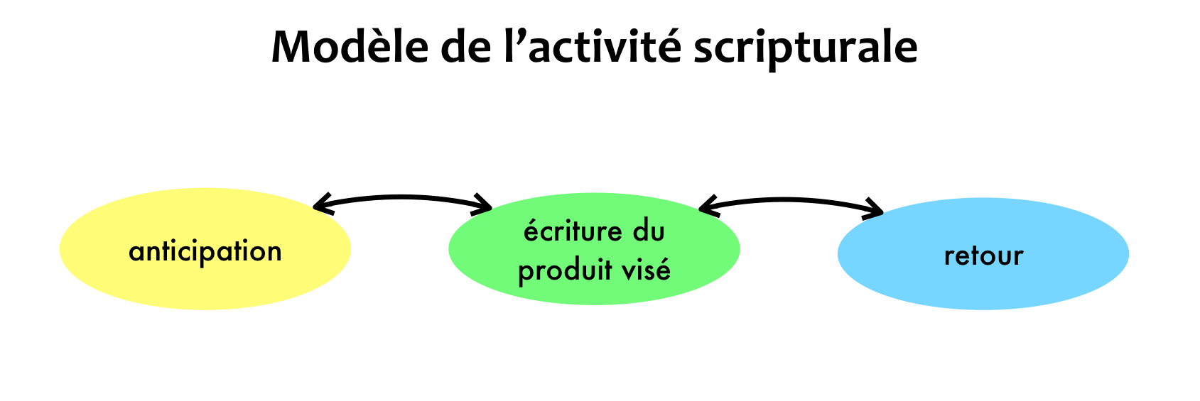
3. Le déroulement de l’activité en 3 temps/opérations
En formation :
Dès qu’il y a complexité pour le scripteur, se demander ce qu’on gagne à travailler :
de façon anticipée préparation
« durant » l’écriture du produit visé
par des retours relecture, feedback, réécriture
Bernadette Kervyn – Université de Bordeaux
Notes:
Mais ce premier modèle n’est pas suffisant. On a besoin d’un autre modèle notamment en réponse à cette complexité ou au « comment on la gère »
Le 2e outil pour la formation, complémentaire au premier, c’est celui-ci
Commentaires à faire :
Ce schéma est très proche, ca ne vs aura pas échappé, de modélisations impulsées par les travaux princeps d’Hayes et Flower sur le processus rédactionnel mais pas que
Modélisation de l’activité scripturale (Il tient aussi compte de travaux de psychologie et de linguistique sur le processus rédactionnel )
Activités qui fait appel à des stratégies anticipatrices (qui ont un impact fort sur la qualité de l’écrit produit et qui occupent jusqu’à 75% du temps de l’écriture chez les scripteurs expérimentés)
Olive, T. et Piolat, A. (2003). « Activation des processus rédactionnels et qualité des textes », Le Langage et l’Homme, vol. 38, 2, 191-206.
Fayol, M. (2017, rééd.). L’acquisition de l’écrit, Paris : PUF, Que sais-je.
Fayol, M. et Schneuwly, B. (1987). « La mise en texte et ses problèmes », in J.-L. Chiss et al., Apprendre/enseigner à produire des textes écrits.
Prise en compte aussi des travaux sur les stratégies et compétences déployées par les scripteurs novices pour démarrer l’écriture
Les meilleurs scripteurs de C3 recourent à des stratégies de préparation de l’écriture.
Quand on leur demande de préparer leur écrit, les manières d’opérer des faibles scripteurs ne sont pas efficaces.
Les manières de procéder des élèves de C3 pour démarrer l’écriture sont variées.
Travaux sur le brouillon
Brouillon 1er jet (pratique : écrivez, relisez, améliorez, recopiez)
Raccourcissement du processus scriptural (Boré)
Résultats de la recherche LireEcrireCP
Préparer l’écriture semble efficace, particulièrement pour les élèves faibles en écriture.
Les enseignants consacrent en moyenne 5,5’ par semaine à la préparation de l’écriture
40% y consacrent entre 0’ et 1’
Et enfin il est en concordance avec les propositions de différents didacticiens de l’écriture qui parfois sans le mettre explicitement en avant consacre une part importante à cette anticipation (Maclé d’A. Ouzoulias, J.-L. Caron, D. Bucheton)
Fénoglio, I. et Chanquoy, Lucie. (2007). « La notion d’"avant-texte" : point de rencontre pour une compréhension de l’écriture en acte », Langue française, 155, 3-7.
Boré, C. (2004). « Contribution des brouillons à la connaissance de l’écriture scolaire », Le Français aujourd’hui, 144, 42-51.
Recherches (2011). Brouillons, Lille, Presses Universitaires du Septentrion, 55.
Ouzoulias, A. (2013). Lecture Ecriture. Quatre chantiers prioritaires pour la réussite. Paris : Retz.
Ouzoulias, A. (2004). Favoriser la réussite en lecture : les MACLE, Paris : Retz.
Fabre-Cols, Cl. (2002) : Réécrire à l’école et au collège. De l’analyse des brouillons à l’écriture accompagnée, Paris, ESF Éditeurs.
Souligner l’écart de formulation « écriture du produit visé » formule qui concerne tant la production de texte, que de phrase, de mots, (unités diférentes) la production d’une ligne du temps, d’u schéma, d’une liste (forme différente)
Pourquoi est-ce important : svt l’anticipation n’est pas déployée (5,5 min en moyenne/sem, 1/3 qui n’en font pas)- un rétrécissement du processus scriptural (Catherine Boré)
Or les meilleurs scripteurs de C3 sont capables qd ils en ont besoin de déployer de véritables stratégies anticipatrices, en amont ou pdt, les plus faibles, non notamment parce que cela ne s’enseigne pas
De plus face à la complexité (millefeuille), une part de cette complexité gagne à être traitée de façon anticipée
Pourquoi le terme de « préparation de l’écriture » : on ne se lance pas comme ça dans l’écriture , on prépare (acte d’enseignement, objet enseigné avec du coup un écart par rapport au modèle (temps institutionnalisé)Qu’est-ce qui gagne à être travaillé de façon anticipée (en fonction du l’écrit visé et de l’âge des scripteurs) et comment?

Slide 19
Préparer avec les élèves pour rendre l’activité abordable
Contexte de l’observation
Classe de CP dédoublée – Ecole Jean Rostand – Lormont – REP+
Enseignante : Anne-Laure Mazet
Période : janvier. Progression depuis le mois d’octobre
Tâche d’écriture : écrire une phrase choisie par l’enseignant
Circonscription de Lormont – production de ressources en collaboration avec le CAS

Slide 20
Préparer avec les élèves pour rendre l’activité abordable :
Préparation
anticipation
A partir du visionnage de la vidéo, identifier les 4 grandes étapes de la phase de préparation :
Groupe 1 : en relevant les gestes professionnels de l’enseignante
Groupe 2 : en relevant ce qui fait la complexité de la tâche
Notes:
Vidéo 00046 (7mn25) en 1 fois ou en 4 temps de visionnage(*) – 2 pistes d’exploitation possibles – à disposition du formateur : transcription pour anticiper l’analyse des gestes professionnels et des obstacles.
(*)Minutage :
Tps 1 : arrêt à 30 secondes
Tps 2 : arrêt à 1mn 50
Tps 3 : arrêt à 2 mn reprise de la phrase (faire le lien avec la diapo 9 « 4 procédures essentielles pour encoder »)
Tps 4 : arrêt à 6mn50

Slide 21
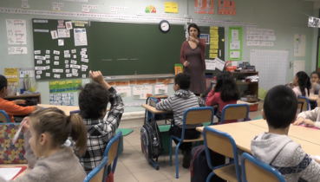
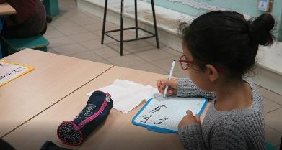
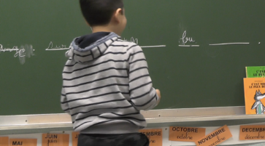
La démarche mise en œuvre
PREPARATION collective | ECRITURE individuelle DE LA PHRASE | REVISION collective
Mémorisation de la phrase (avec une attention si besoin à la prononciation des mots) Découpage de la chaine orale en mots +symbolisation Explicitation pour chaque mot de la procédure d’encodage Questionnement sur la ponctuation Questionnement sur le support
Circonscription de Lormont – production de ressources en collaboration avec le CAS

Slide 22
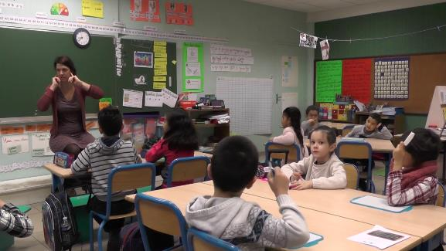
Stabilisation, mémorisation de la phrase : Lili mange sur la table du jardin
Préparation
Chaque élève dit à haute voix la phrase. M « Tout le monde l’a bien dans la tête? »
L’enseignante veille aussi à la bonne prononciation de chaque mot.
Circonscription de Lormont – production de ressources en collaboration avec le CAS

Slide 23
Préparation
Découpage de la chaine orale en mots
Quand tous les élèves ont mémorisé la phrase, rappel de la procédure à mettre en œuvre :
M : qu’est-ce qu’on fait quand on veut écrire une phrase?
E : on découpe, on compte les mots
Circonscription de Lormont – production de ressources en collaboration avec le CAS

Slide 24
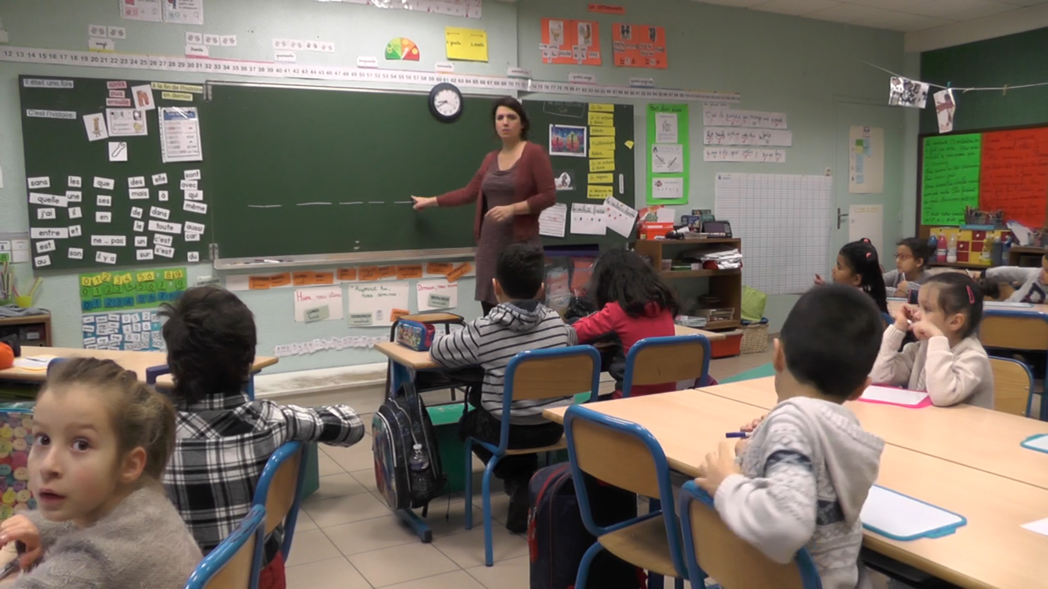
Découpage de la chaine orale en mots avec symbolisation et relecture
Préparation
Je relis Lili/ mange/ sur/ la/ table/
?
Marquage par des traits correspondant à chaque mot et relecture systématique avec pointage des traits
du
Circonscription de Lormont – production de ressources en collaboration avec le CAS

Slide 25
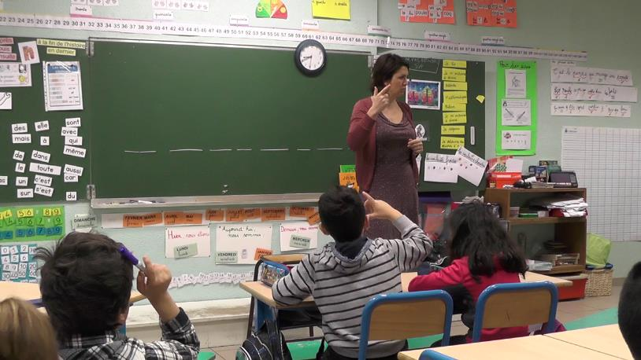
Préparation
Réactivation des procédures d’encodage pour chaque mot
Mange, c’est un mot ?
« Photo » est le symbole utilisé dans cette classe pour désigner les mots que les élèves ont appris à encoder et décoder par voie indirecte, et sur lesquels ils ont ensuite fait un travail de mémorisation pour pouvoir l’encoder en recourant à leur répertoire mental de mots écrits
Photo
Photo…oui on le connait bien !
Circonscription de Lormont – production de ressources en collaboration avec le CAS

Slide 26
Explicitation des procédures pour chaque mot
Procédure : recours au répertoire mental de mots écrits
M : Lili , c’est un mot comment?
E : c’est un mot ciseaux
E : non c’est un mot photo
M : un mot photo
M : mange c’est un mot?
E : c’est un mot photo
M : oui on le connait bien maintenant
(en le pointant du doigt dans la classe)
M : sur , c’est un mot comment ?
E : mot outil
M : du est-ce qu’on l’a ?
E : oui c’est un mot outil
Procédure : recours au découpage syllabique
M : table est ce qu’on l’a?
E : on l’a pas
M : qu'est ce qu’il va falloir faire ?
E : va falloir le découper .
M : va falloir le découper en syllabe
M (à un élève) : tu le découpes le mot table?
E : ta /ble
M : qu'est ce qu’on écrit en premier?
E : tab /le
M : ta / ble qu’est ce qu’on écrit d’abord?
E : ta
M : ta /ble, mot ciseaux
Circonscription de Lormont – production de ressources en collaboration avec le CAS

Slide 27
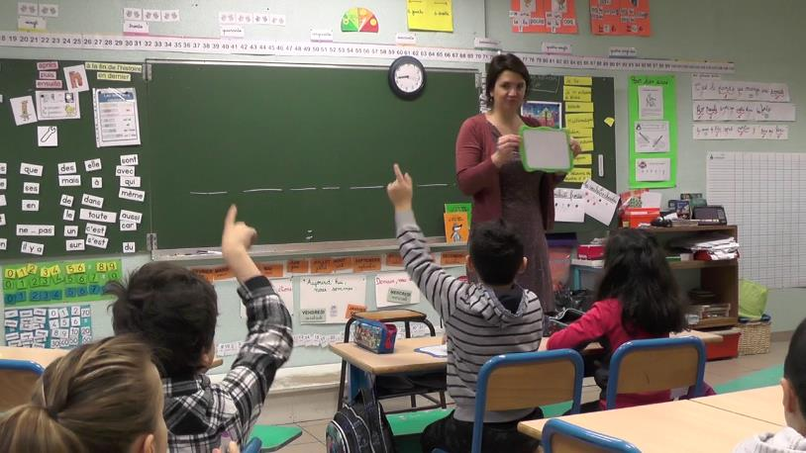
Explicitation de l’usage du support
Préparation
Démarche sécurisée , exigeante
On commence à écrire en haut à gauche sur l’ardoise
Circonscription de Lormont – production de ressources en collaboration avec le CAS

Slide 28
Accompagner pendant l’écriture du produit visé :
Ecriture du
produit visé
A partir du visionnage des vidéos, relever les différentes formes d’étayage et les régulations de l’enseignante. Mettre en lien avec les difficultés d’apprentissage des élèves (lien diapo 7)
Notes:
Vidéo 1, vidéo 00055, vidéo 00059, vidéo 00052
Quatre profils d’élèves sont présentés.
La mise en activité des stagiaires se fait à partir des vidéos, les diapositives avec les captures et les commentaires permettent de présenter ,lors de la mise en commun, une synthèse des observations.

Slide 29
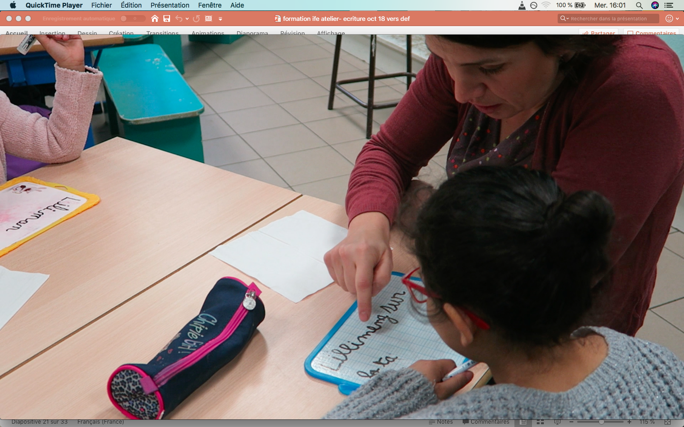
Elève 1 : Ass n’a pas séparé les mots du début de la phrase et la norme orthographique de l’écriture du prénom et du mot mange n’est pas correcte mais la phrase peut bien se lire. La maîtresse relit en pointant « Lilli mang » comme une seule unité mot.
Alors moi ton premier mot c’est « Lillimang ».
Qu’est-ce qu’il faut faire ? Qu’est-ce qu’il faut faire entre les mots ?
Les découper.
Notes:
Transcription : de L 158 à 163

Slide 30
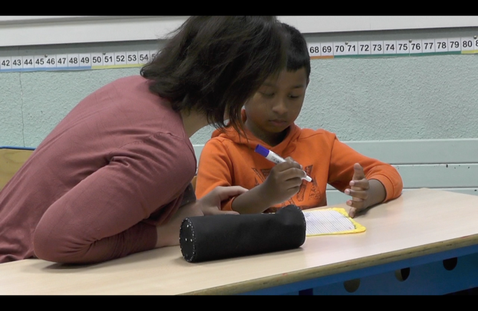
Elève 2 : Dan a écrit « Lili » mais est bloqué par le mot « mange ». L’enseignante vient vers lui et l’engage à mobiliser une procédure :
récupérer ce mot parmi les mots connus de la classe.
Est-ce que tu le
vois “mange”?
Va le chercher.

Slide 31
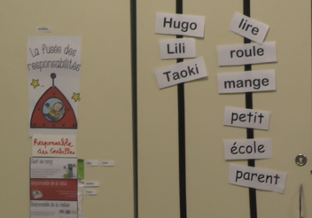
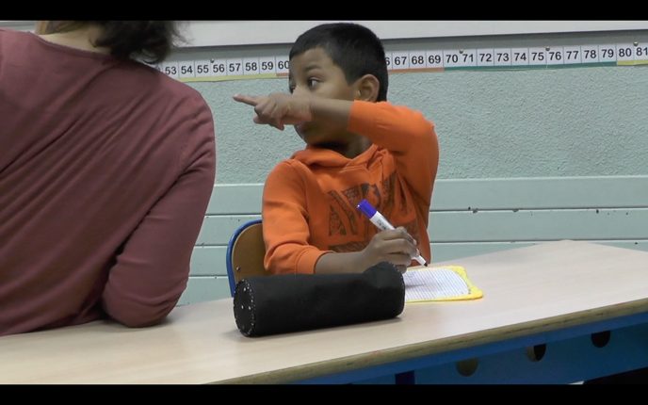
Dan montre l’affichage du répertoire de mots écrits de la classe. Ce sont des mots travaillés en lecture et en écriture dans le but de favoriser leur mémorisation.
Circonscription de Lormont – production de ressources en collaboration avec le CAS

Slide 32
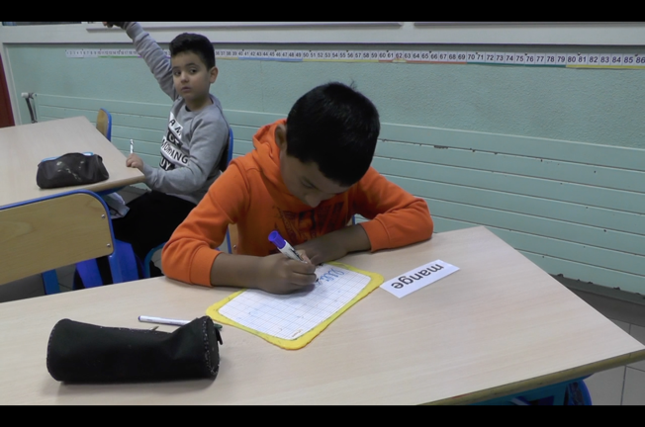
Utilisation de l’étiquette « mange » : Dan va chercher seul l’étiquette du mot « mange » et commence à recopier le mot.

Slide 33
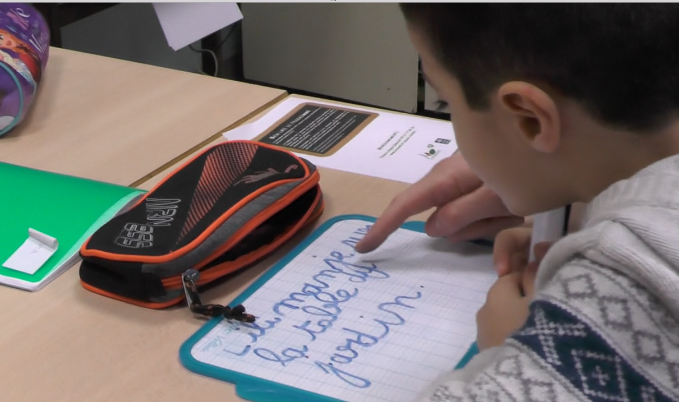
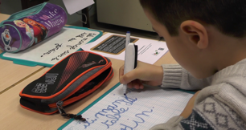
Elève 3 : Ahm a écrit « Lili manje sur la table du jardin. »
Cette erreur ne s’entend pas à l’oral, l’élève épelle les lettres en regardant le référent puis la maîtresse pointe chaque lettre du mot écrit sur l’ardoise en épelant les trois premières lettres pour amener l’élève à remobiliser l’image et le son de la lettre à modifier.

Slide 34
Régulation entre Ahm et l’enseignante :
M : lili manje on avait dit que c’était un mot
Ahm : photo
M : photo je crois que tu ne l’as pas encore bien photographié photographie le bien toutes les lettres en entier il y a quoi comme lettres pour écrire mange (la maîtresse pointe chaque lettre du mot sur l’ardoise)
Ahm : m/a/n/g/e (l’élève prononce correctement le son g)
M : (la maîtresse pointe en silence les deux dernières lettres) tu vois là où il y a un problème tu le corriges

Slide 35
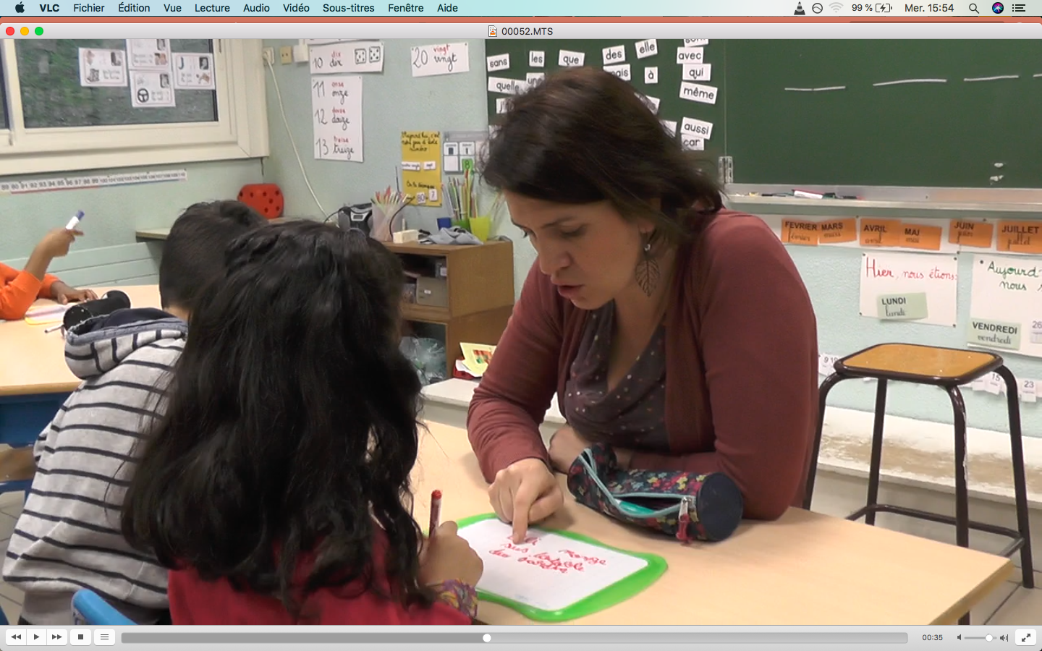
Elève 4 : SEL relit le mot pointé par la maîtresse « sus » et parvient à identifier l’écart avec le mot attendu « sur » et se corrige seule.

Slide 36
Réviser l’écrit produit et remobiliser les savoirs et les savoir faire sur l’écrit :
Révision collective
A partir de la vidéo, lister les savoirs et savoir faire
mobilisés, verbalisés et explicités lors de ce dernier temps.
Notes:
Vidéo 00061 :
tps 1 : arrêt à 0mn 46
tps 2 : arrêt à 1mn 23
tps 3 : arrêt à 4mn 17
Vidéo 00063 :
tps 4

Slide 37
Aménagement de la tâche d’encodage de phrase :
B. Kervyn – Université de Bordeaux - Production de ressources en collaboration avec le CAS
Notes:
Modèle scriptural mis en œuvre dans le dispositif présenté « encodage d’une phrase choisie par l’enseignant »

Slide 38
Proposer des pistes de différenciation et penser l’évolution de l’activité
Le choix de la phrase, les objectifs ou critères de réussite, les modalités de travail, les supports, les outils peuvent donner lieu à de la différenciation et évoluer au fil des périodes.
Ex :
longueur de la phrase
capitales → cursives
support ligné → seyès
introduction d’homophones, de liaisons, de chaines d’accords…
support qui donne la possibilité d’écrire davantage
suppression de la symbolisation des procédures ou du découpage en mots
découpage autonome de la chaine sonore en mots
suppression progressive de certains outils
Notes:
Proposition pour prolonger la réflexion et envisager une progression (distanciel ou travail en équipe d’école) :
des pistes de différenciation et un travail d’analyse a priori des savoirs convoqués par le choix des phrases.
Commentaire diapo : Indispensable pour répondre à une préoccupation majeure des enseignants : gérer l’hétérogénéité, faire évoluer l’activité (en CP les élèves peuvent bouger rapidement en matière de principe alphabétique, maitrise de la cursive, mémorisation de mots ou de compréhension de phénomènes ou marques ou règles orthographiques et linguistiques

Slide 39
Analyse a priori des savoirs convoqués par le choix des phrases :
Pour chacune des phrases, identifier les mots susceptibles d’être encoder par la procédure de correspondance phonie graphie, ceux qui peuvent faire partie du répertoire de la classe et ceux qui poseront des difficultés aux élèves.
Les classer par rapport à une progression au CP.
Exemple de 3 phrases à programmer :
Il y a un loup dans l’école.
Je range les cartes dans mon cartable.
Milo a une moto.
Notes:
Situation qui provoque des échanges au sujet de l’intérêt de faire tel ou tel choix en fonction de la période, des connaissances des élèves, des procédures à activer ……
Conclure en reprenant la diapo 16 : les différents types de phrases à encoder et les critères de choix.

